Slide 1

Møte 13 – Overraskelse og alle temaene i kombinasjon – jeg, andre
og verden

Slide 2

Hvordan har du det akkurat nå?
•
•

Slide 3

Tilbakeblikk
Hvilke tanker eller følelser hadde du etter det siste møtet?
Har du prøvd noe av det vi gikk gjennom?

Slide 4

Overraskelse

Slide 5
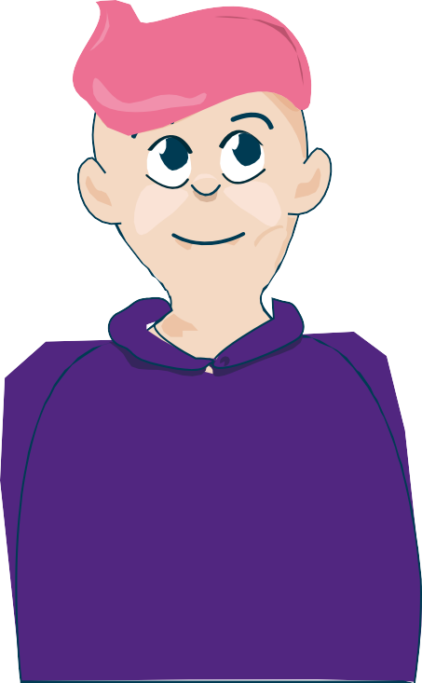







Hva er overraskelse?

Slide 6

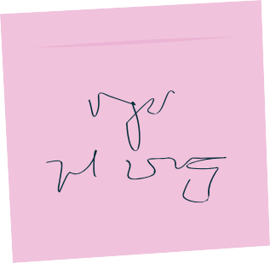
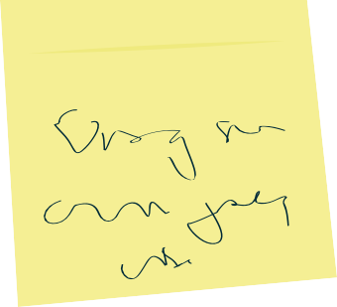







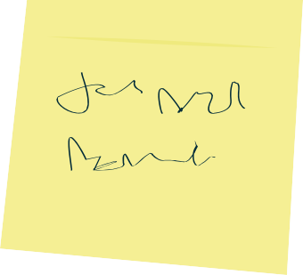












Hva gjør deg overrasket?

Slide 7

Følelser
– kommer og går, og smitter over til andre
Uttrykk i kroppen
Føles i min kropp
Føles i kroppen hos andre

Slide 8
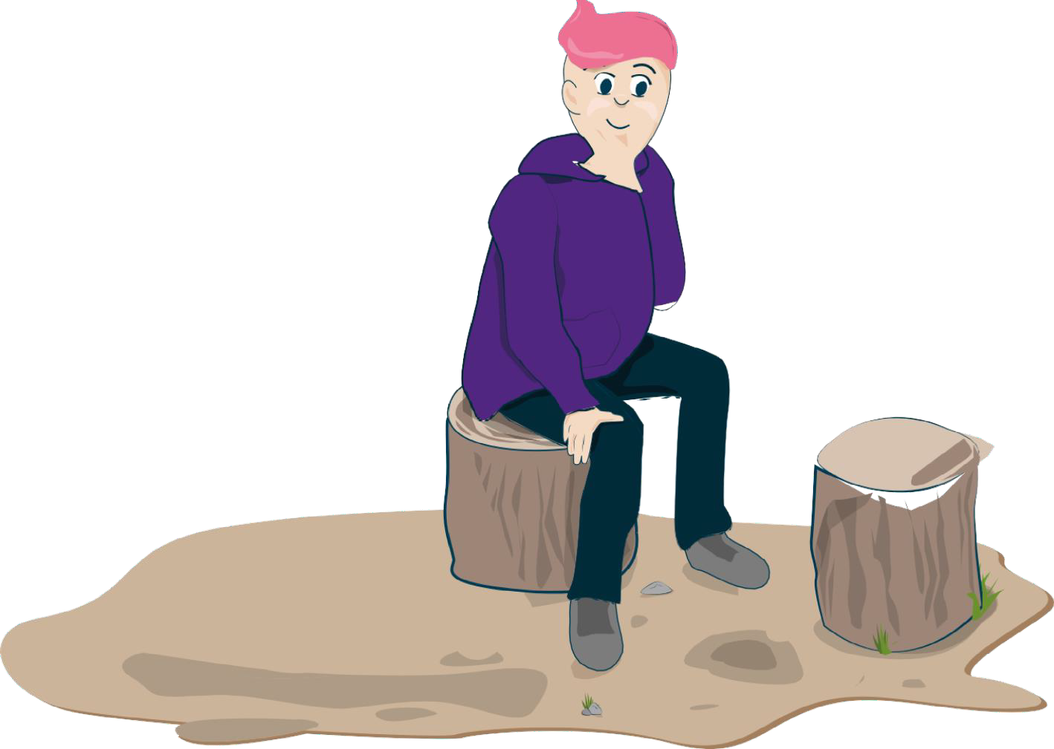
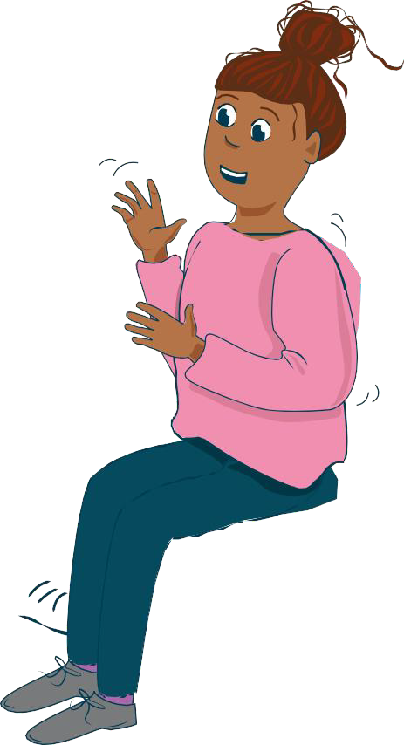
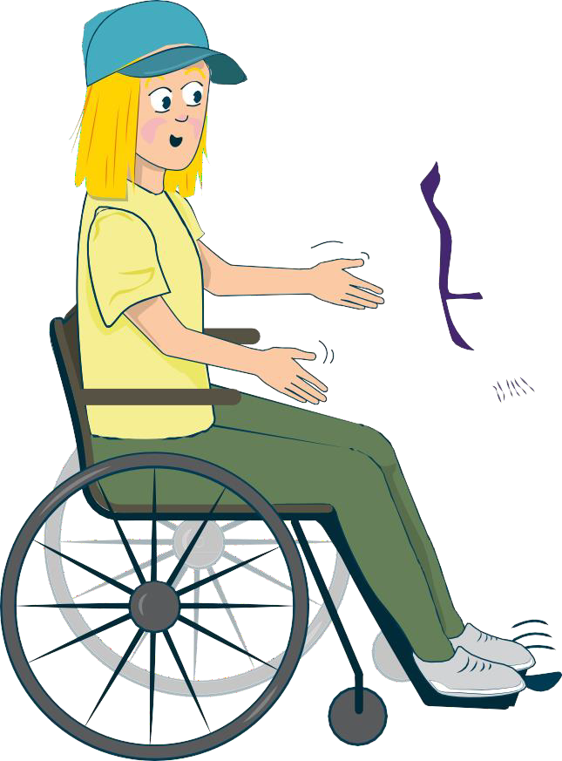






Dagens følelse
– tenk etter og utforsk sammen

Slide 9
Dette har vi gjort
Grunnfølelse
Nysgjerrighet
– – –
Tristhet
Sorg
Frykt
Sinne
Forakt, avsky, avsmak
Skam
Skyldfølelse
Misunnelse, sjalusi
Glede
Ømhet
Overraskelse
Meningstema
– – –
Mening i livet Lengsel, såret
Forgjengelighet, savn
Utrygghet, ensomhet Grenser, behov
Grenser, forholdet til andre Selvidentitet, selvfølelse Samvittighet
Integritet
Det viktige i livet Mening med livet
Alle temaene i kombinasjon – jeg, andre og verden

Slide 10
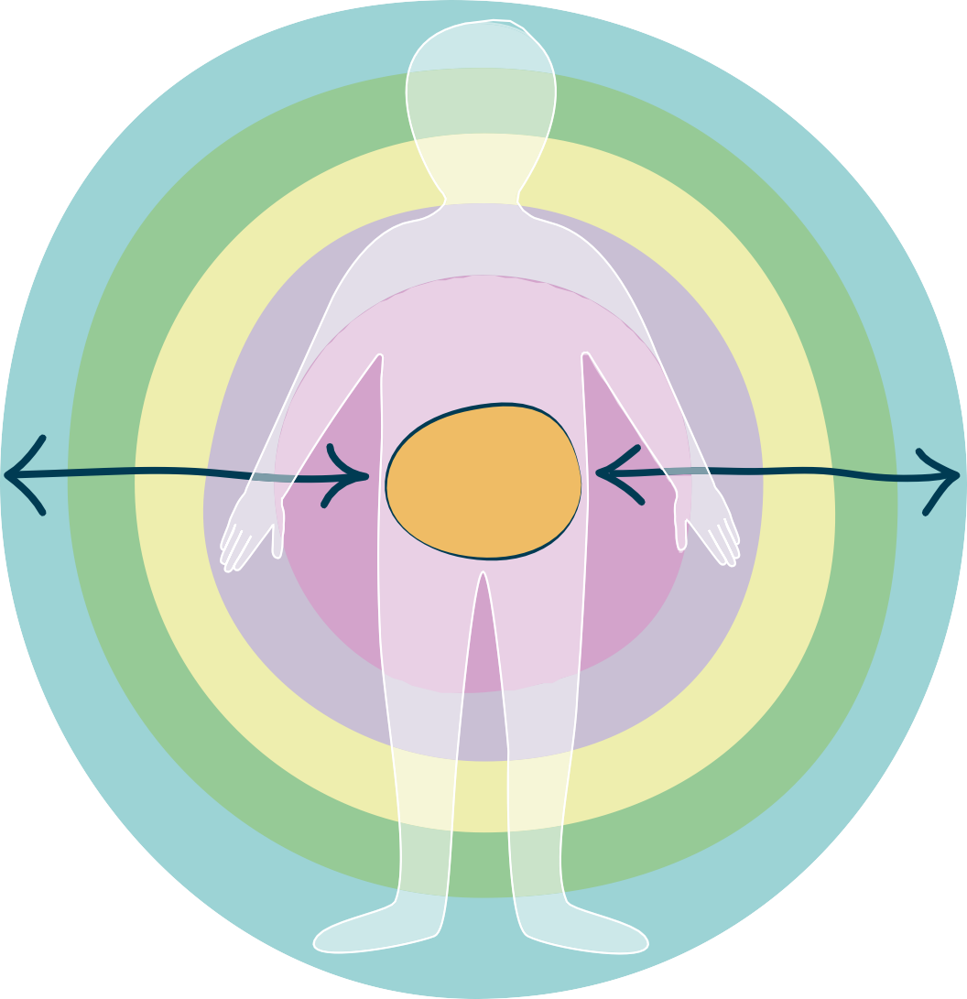


Jeg, andre og verden – mine trygghetspunkter
Følelser
Følelsesregulering
Indre kraft og balanse
Meningsskaping
Mening

Slide 11

























Ritualer som gir mening

Slide 12
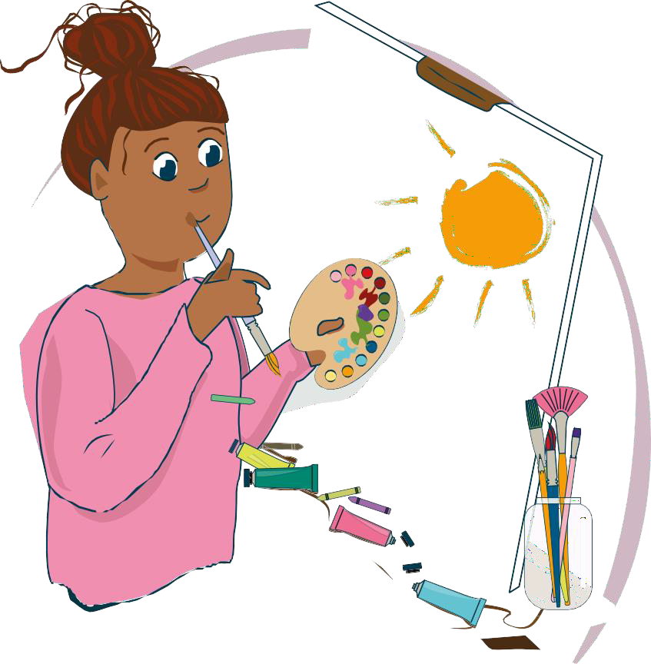

Vi kombinerer alle temaene
– skape

Slide 13






















Pause

Slide 14
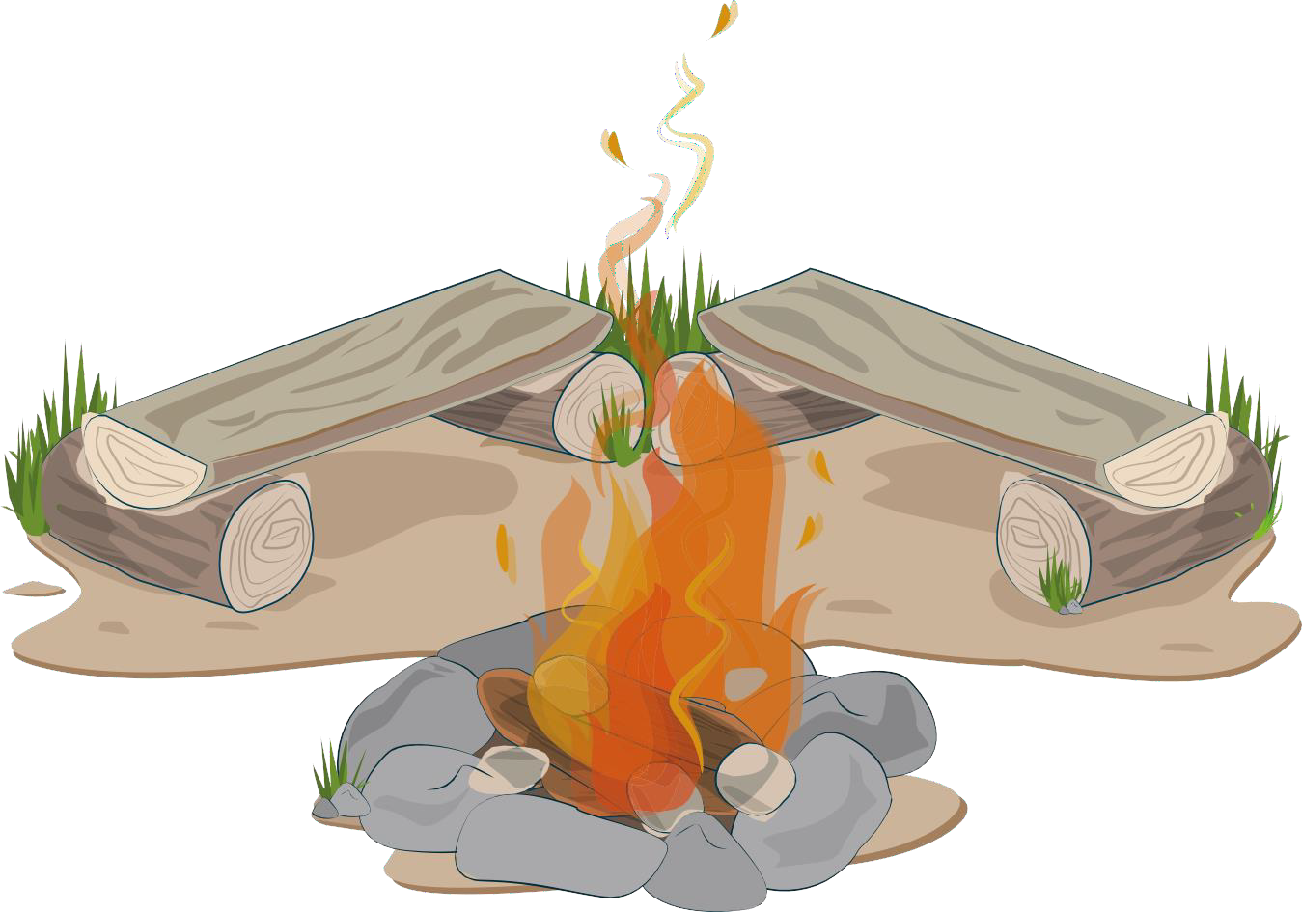
Samling

Slide 15
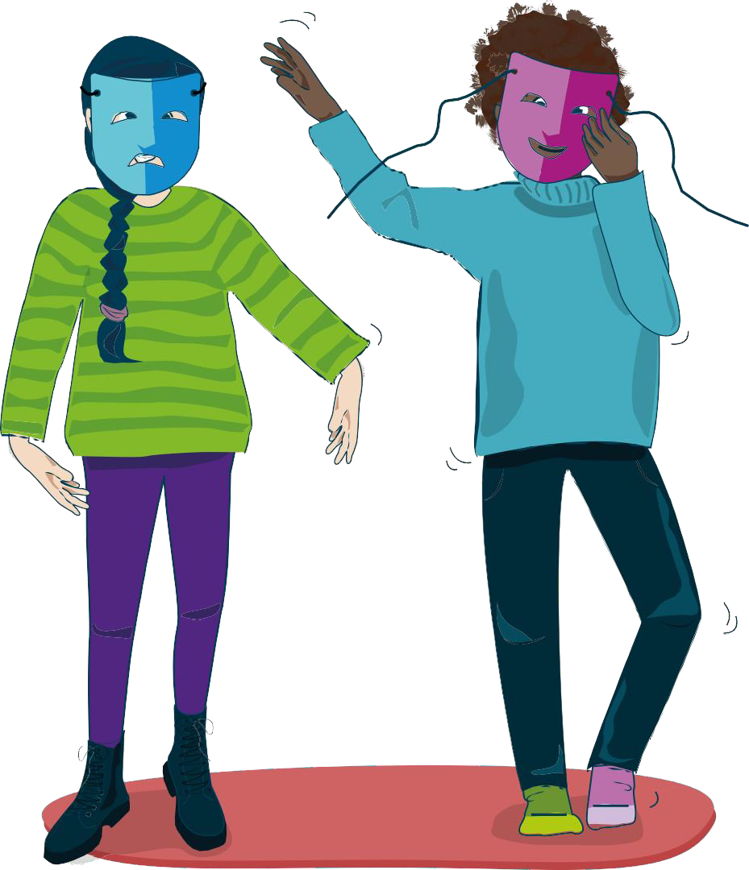
Vårt "Meningen med meg"-rituale

Slide 16


















Alle spørsmålslapper
– hvordan går det nå?
Jeg

Slide 17

Evaluering
– symbolkort

Slide 18
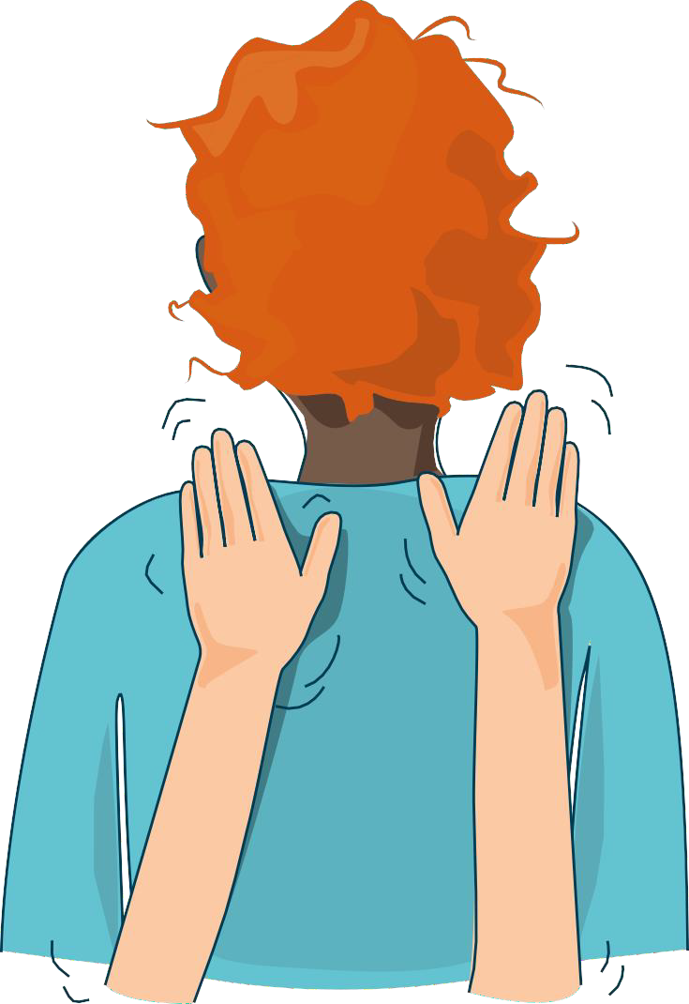
Klappemassasje

Slide 19
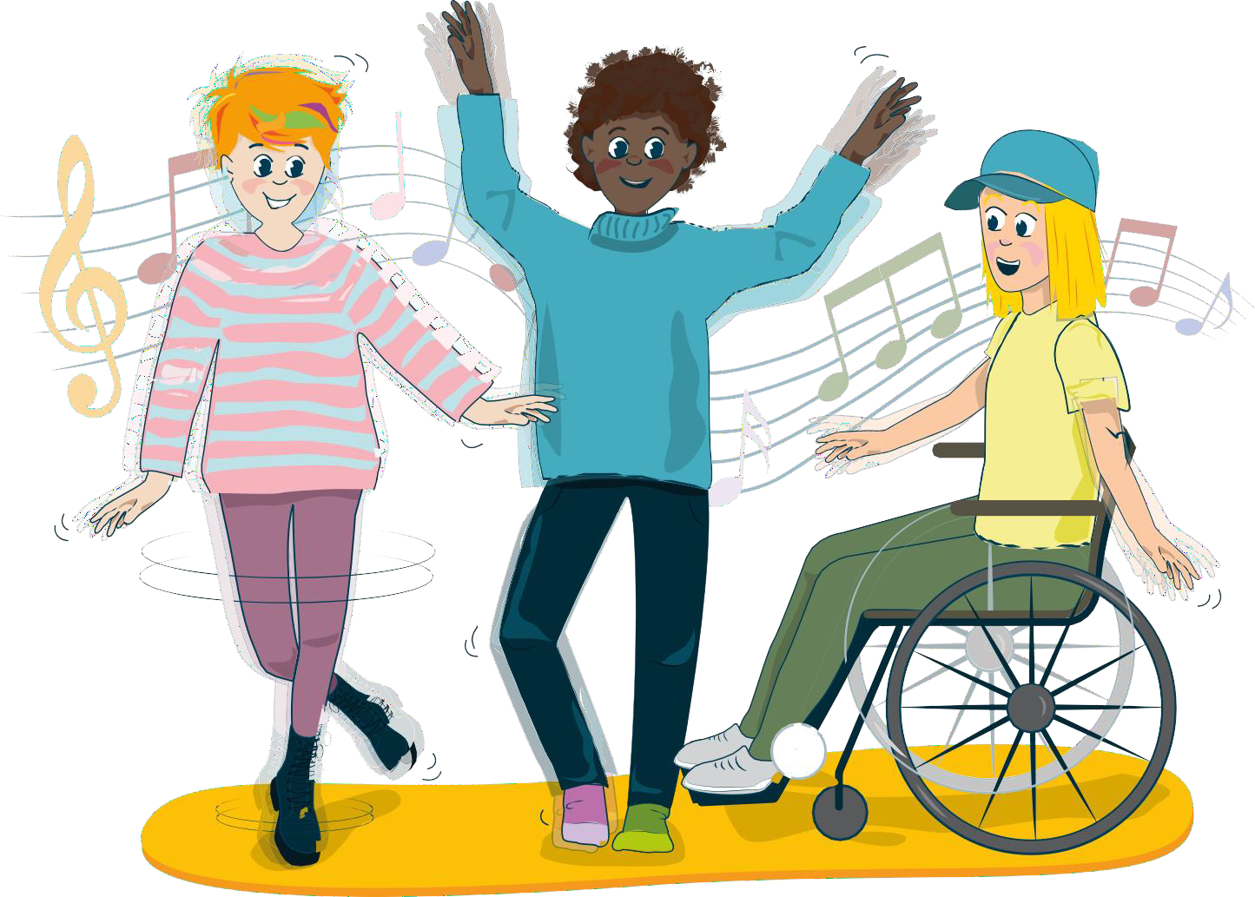
Fysisk aktivitet

Slide 20
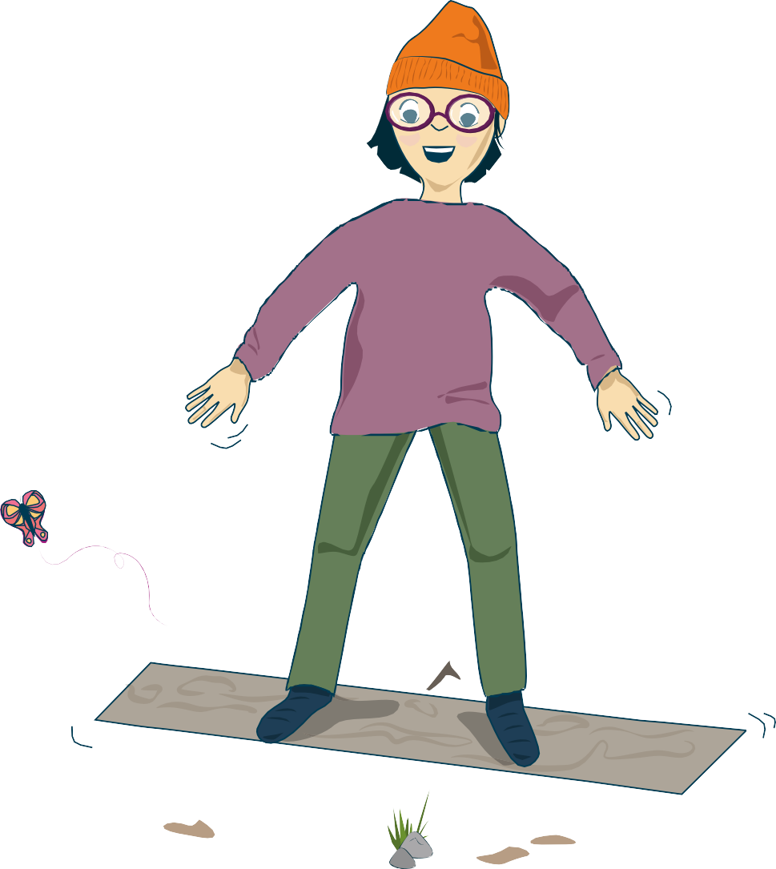

Balanseøvelse
Balanseøvelser hjelper deg med å slappe av og hente deg inn igjen.
Du merker at du begynner å slappe av når
du sukker, gjesper eller spontant tar et dypt innpust
du produserer spytt og vil svelge
pusten din blir dypere og roligere
hendene dine blir varmere

Slide 21




















Skriv i dagboken
Skriv hva du vil, for eksempel:
tanker og spørsmål rundt følelser
ting som er bra å huske fra i dag
dine egne tanker og følelser rundt dette møtet
Ingen andre kommer til å lese det du skriver.

Slide 22
Hvordan har du det akkurat nå?
•
•

Slide 23

Avslutning

Slide 24

Hit kan du henvende deg
Kirkens SOS: Tlf. 22 40 00 40 og https://www.soschat.no/
Mental Helses hjelpetelefon: Tlf. 116 123
Blå Kors: chattetjeneste for barn og unge SnakkOmPsyken.no
Kors på halsen (Røde Kors for deg under 18 år):
Tlf. 800 333 21
Alarmtelefonen for barn og unge: Tlf. 116 111 og chat på https://www.116111.no/ungdom
Legevakten: Ring 116 117
for rask hjelp ved akutte problemer
Det er også mulig å ta kontakt med helsestasjonen for ungdom, skolehelsetjenesten, psykisk helsehjelp for barn og unge der du bor, eller noen som jobber i din lokale menighet.

